Slide 1

KẾT NỐI TRI THỨC VỚI CUỘC SỐNG
Toán 1
GV: Đồng Thị Ái Quỳnh

Slide 2
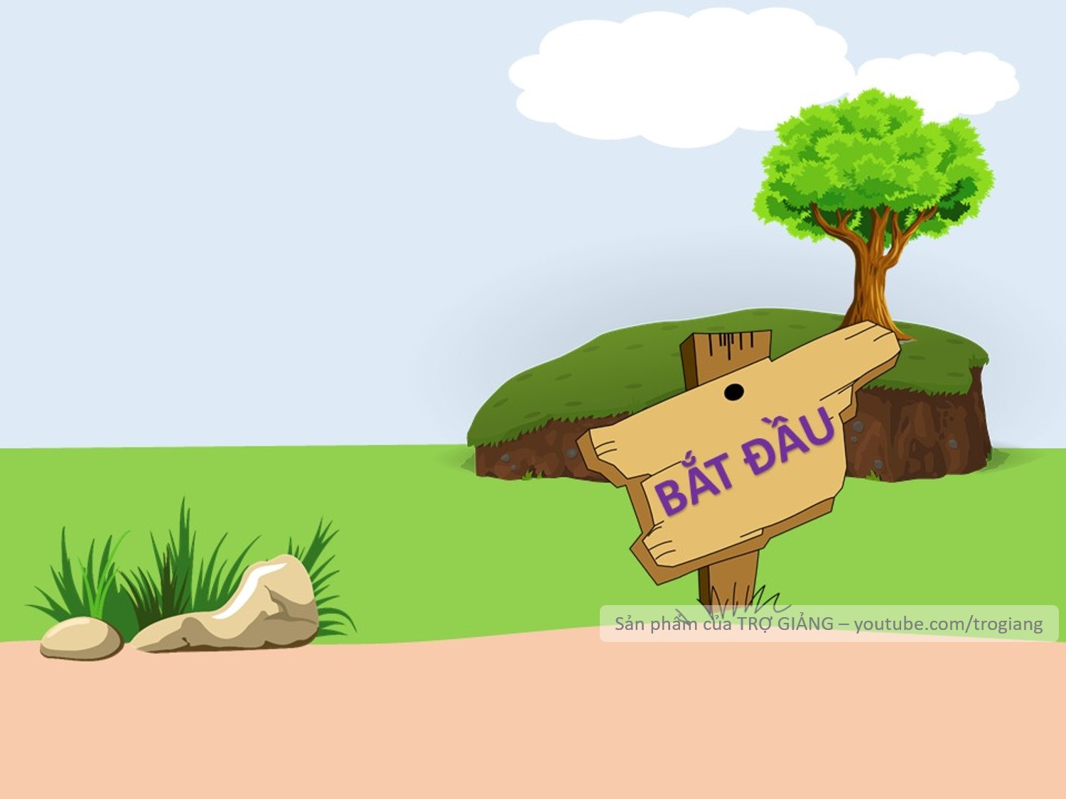
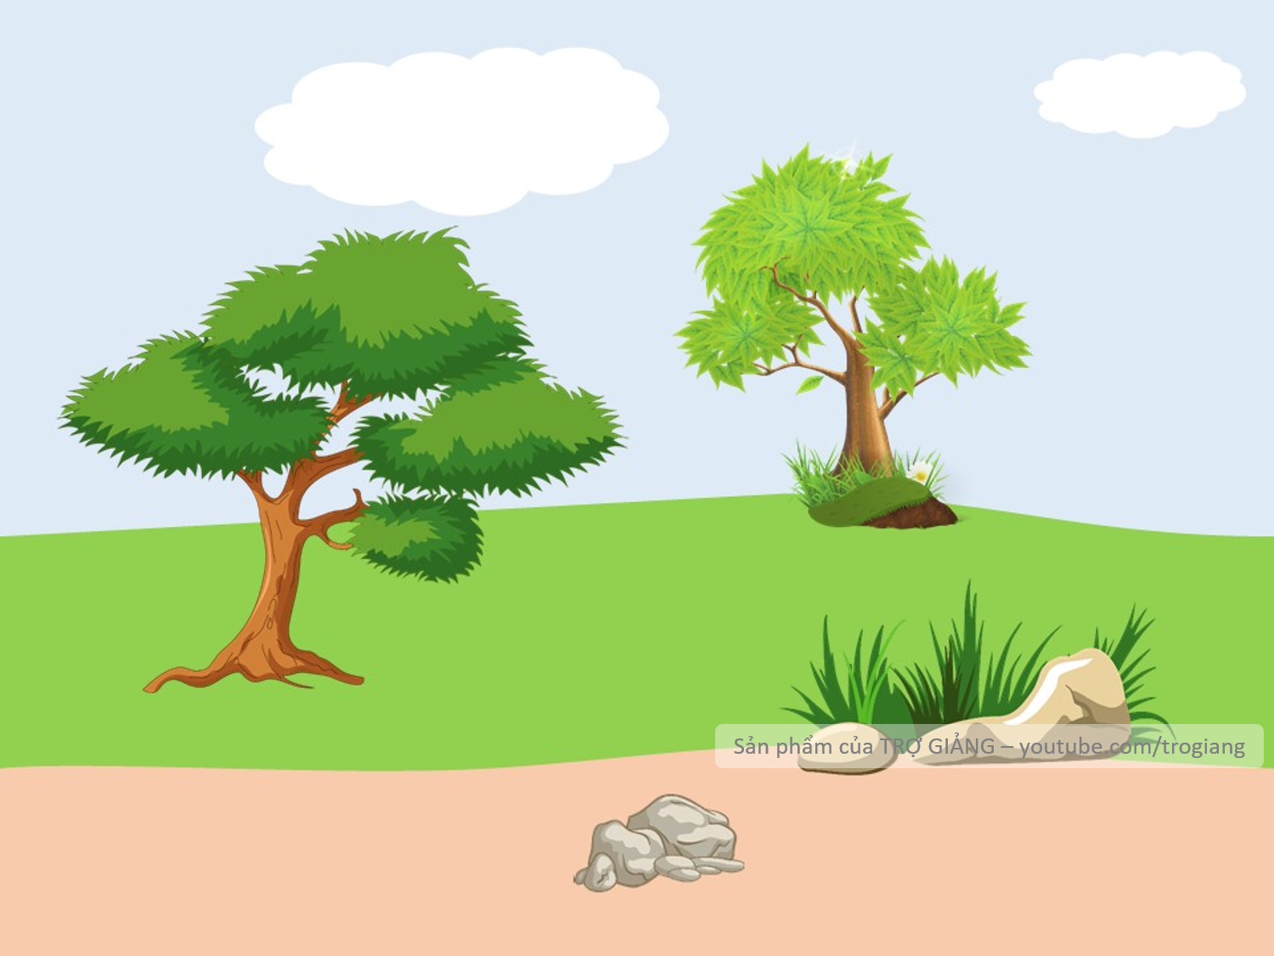
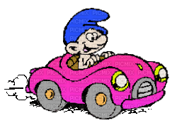

VƯỢT CHƯỚNG
NGẠI VẬT

Slide 3

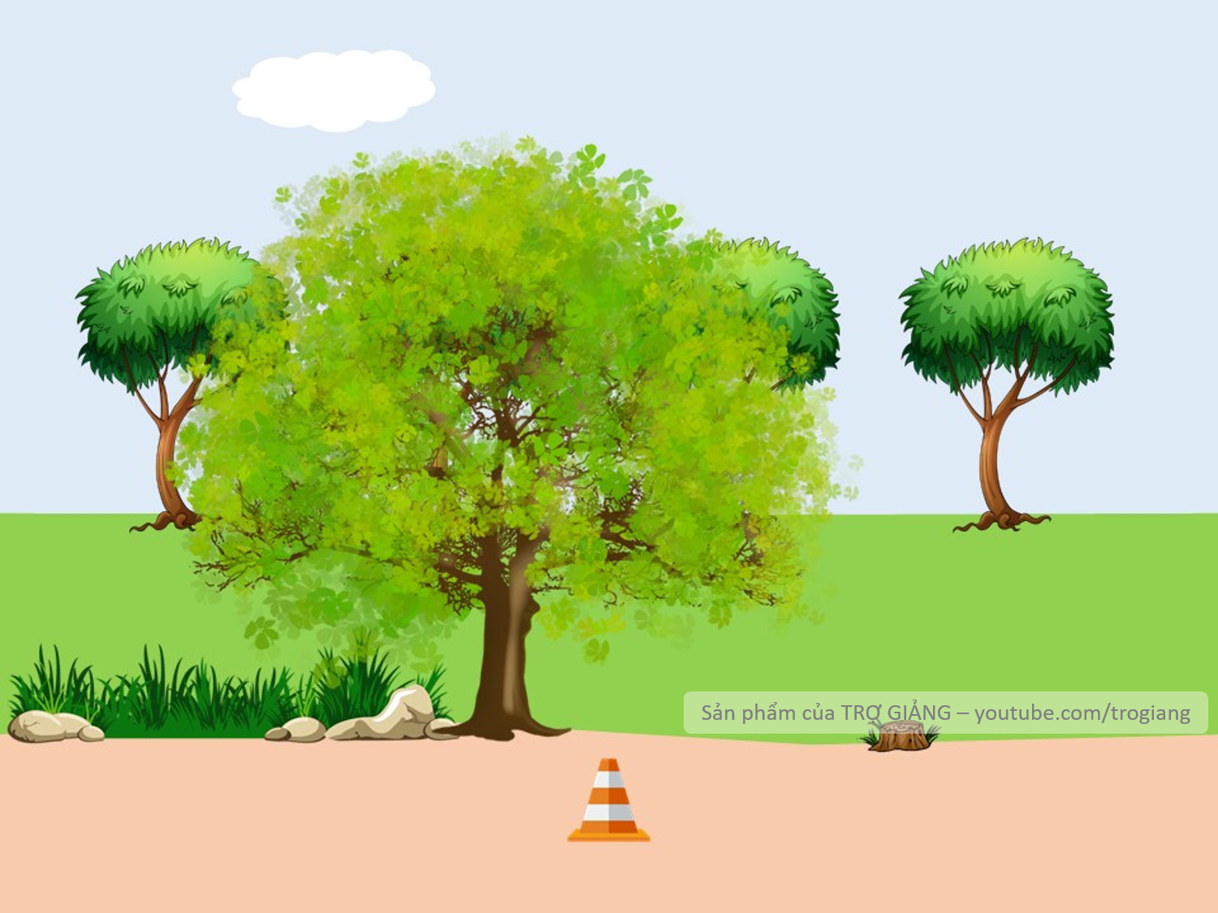
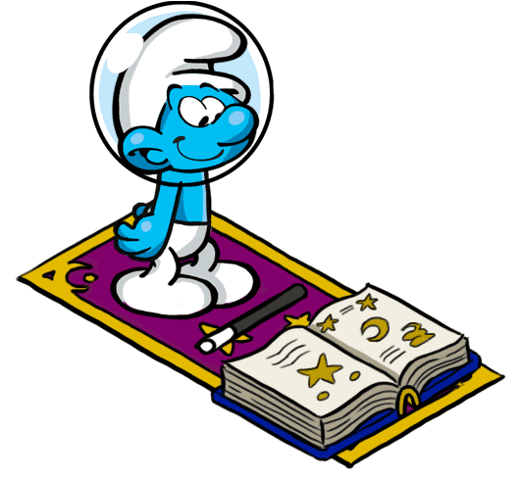


4 + 2 = ?
6
Không trả lời được thì mình giúp cho để qua vòng nhé!
6

Slide 4
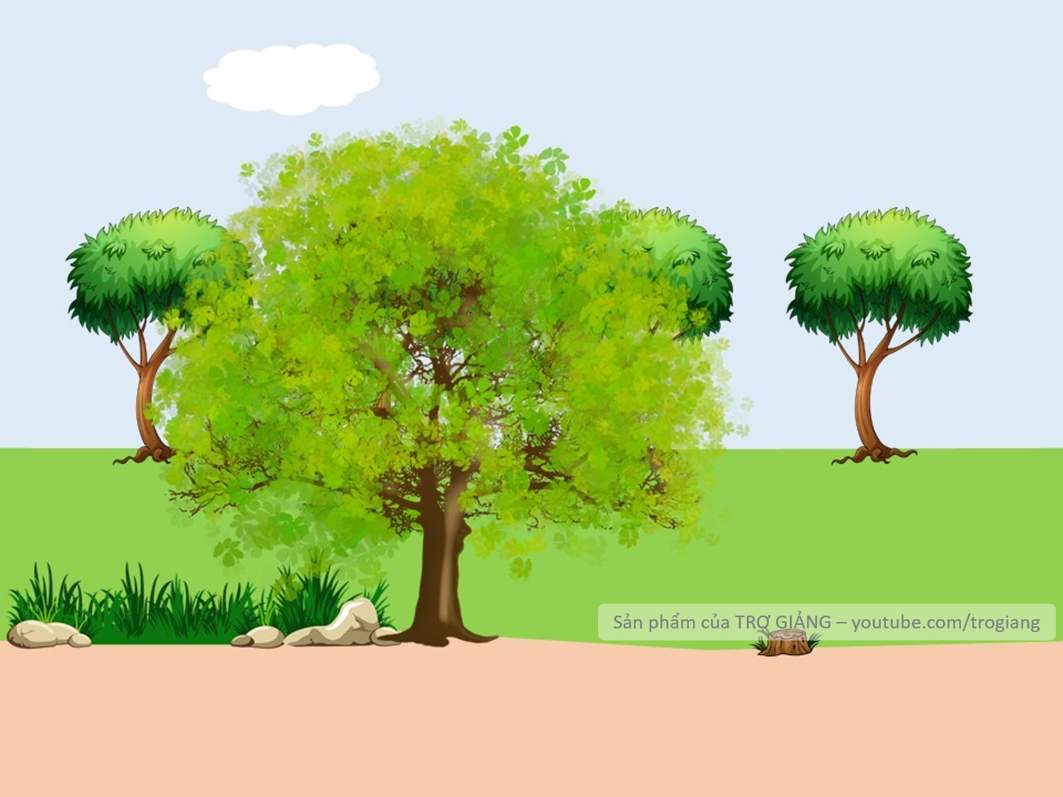
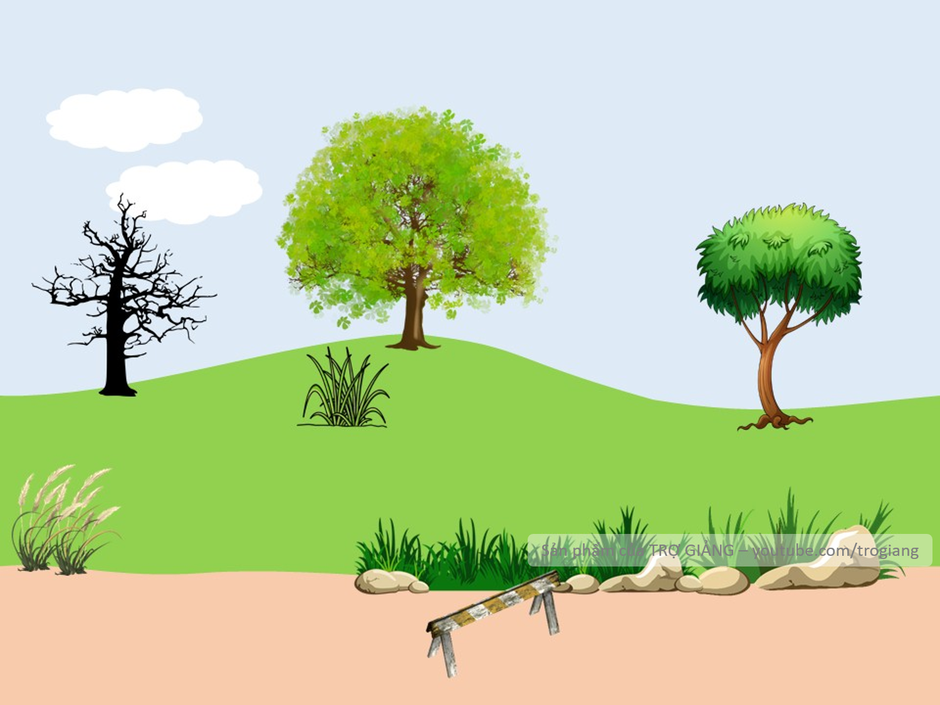

7 – 3 = ?
4
Không trả lời được thì mình giúp cho để qua vòng nhé!
4

Slide 5
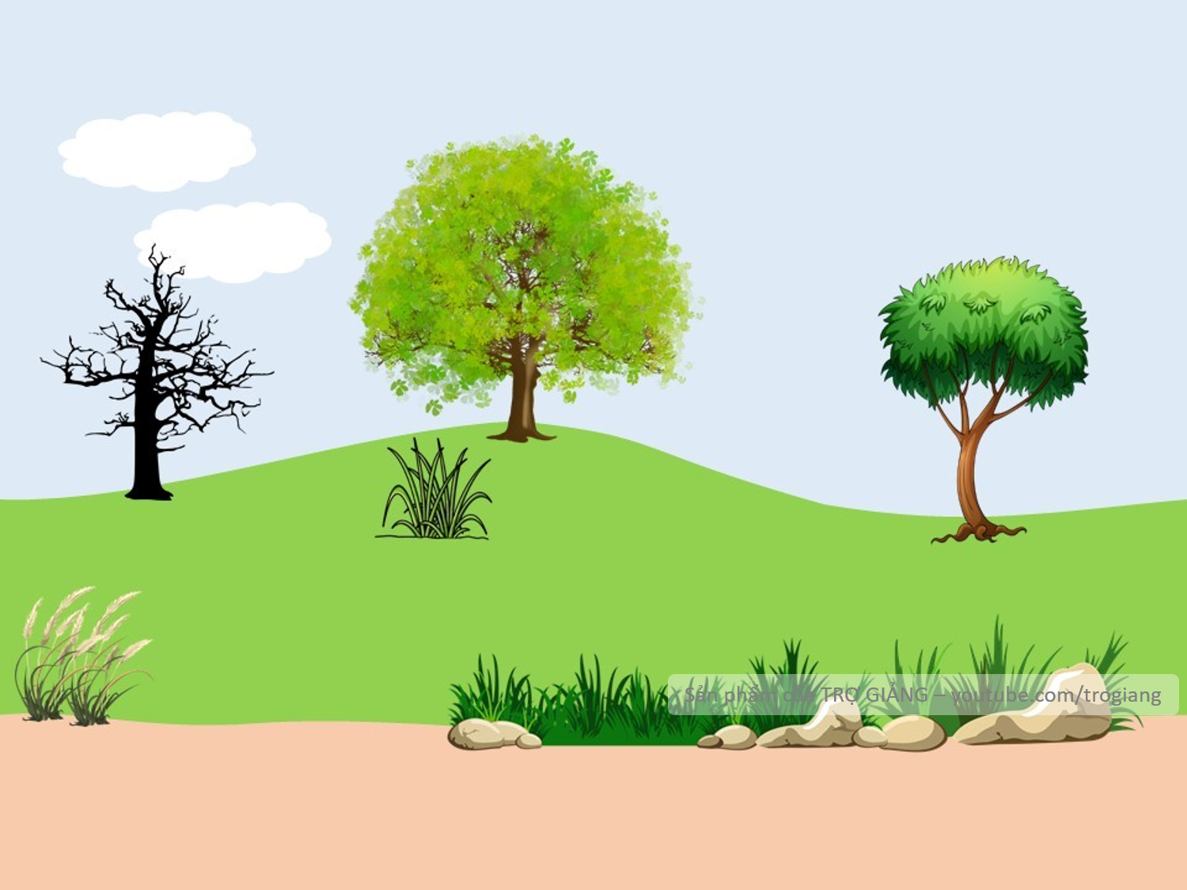
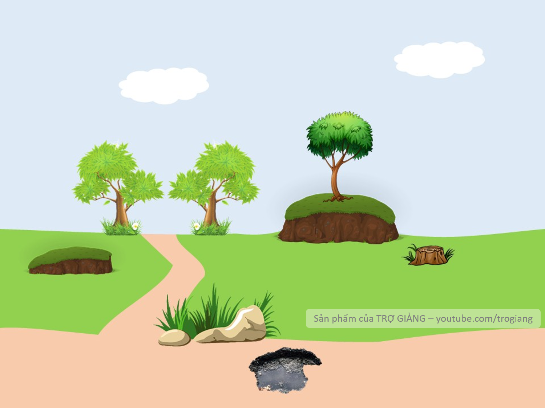
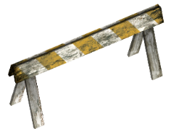
Điền > , < , = : 5 … 7
<
Không trả lời được thì mình giúp cho để qua vòng nhé!
<

Slide 6
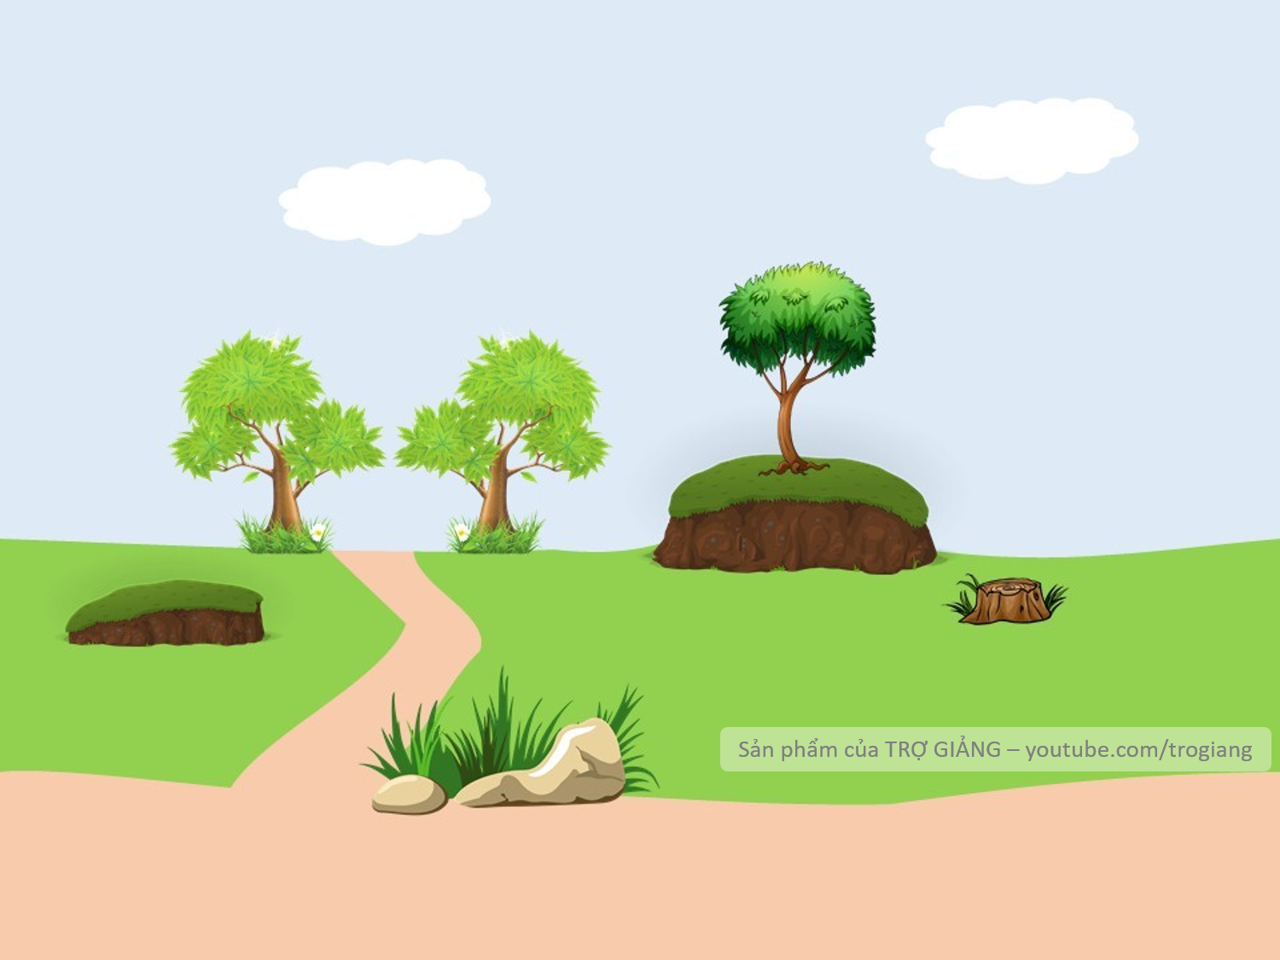
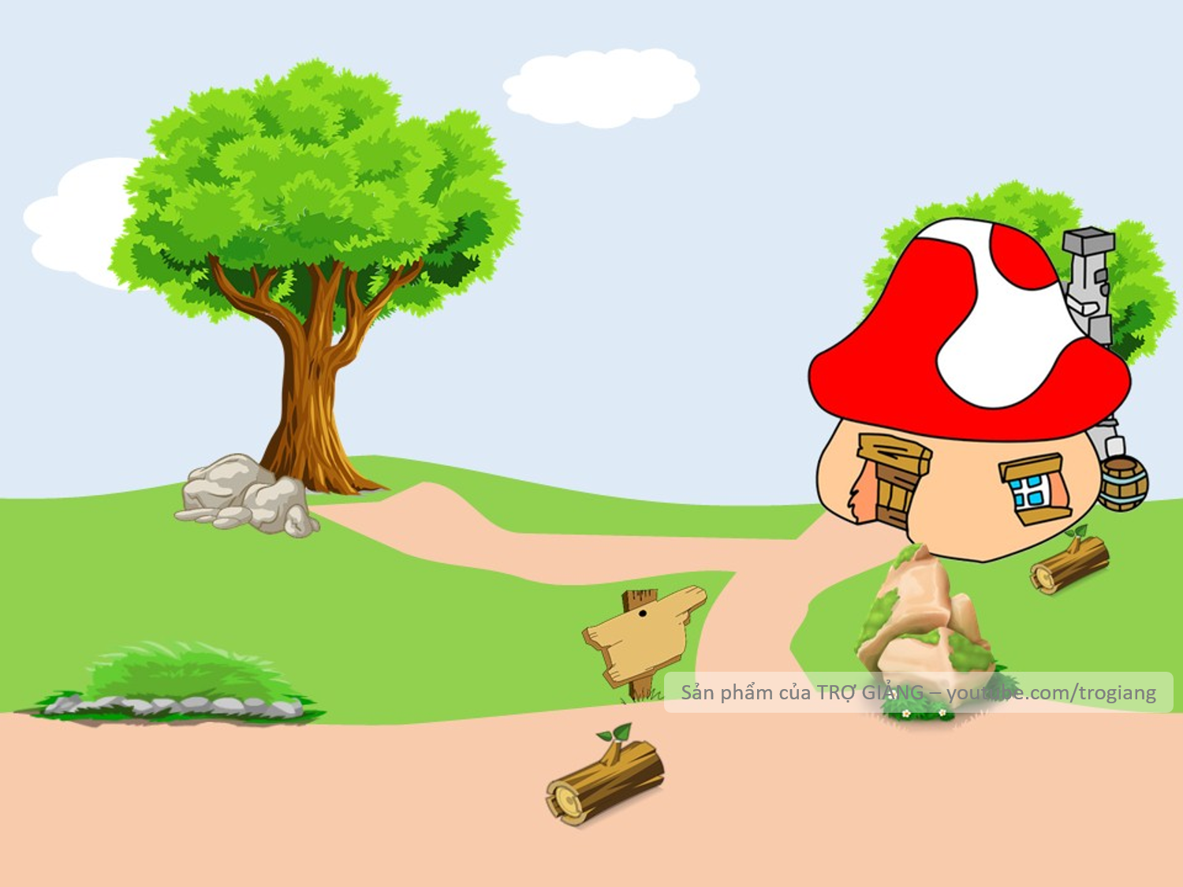
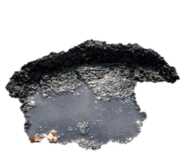
Điền > , < , = : 2 + 3 …. 4
>
Không trả lời được thì mình giúp cho để qua vòng nhé!
>

Slide 7
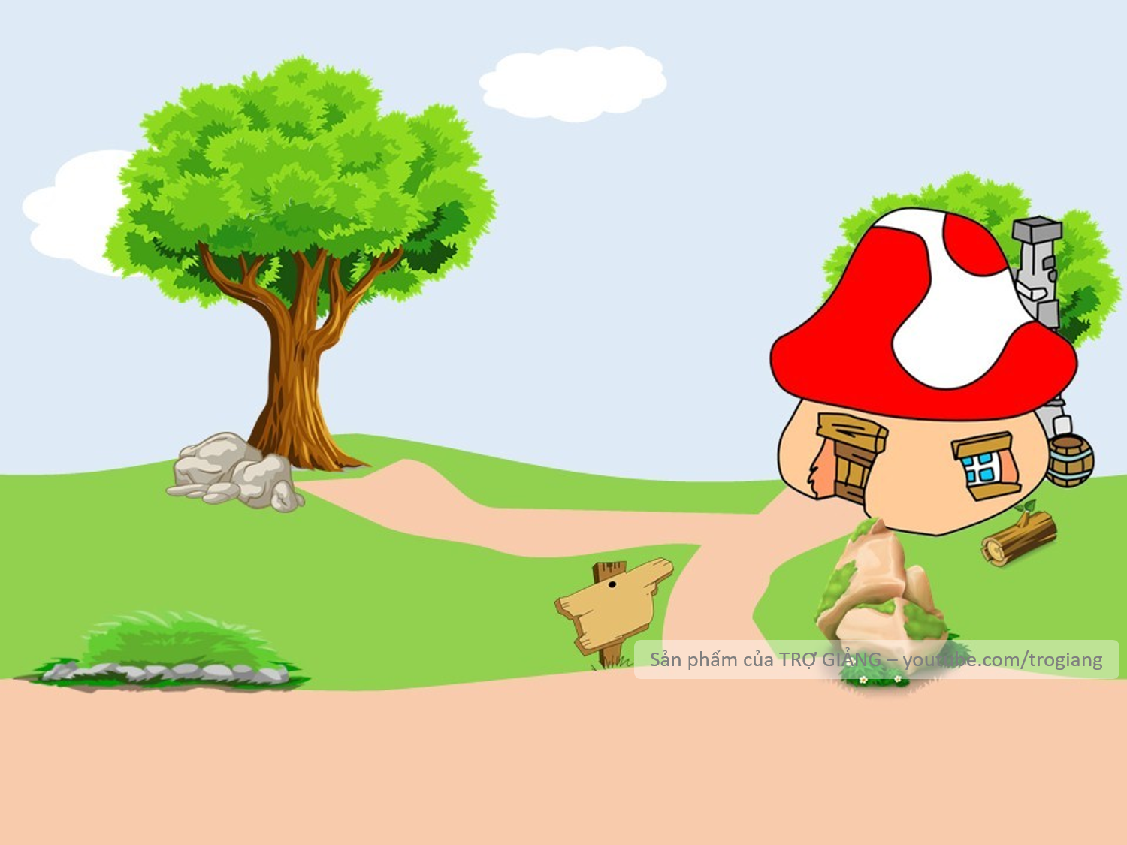
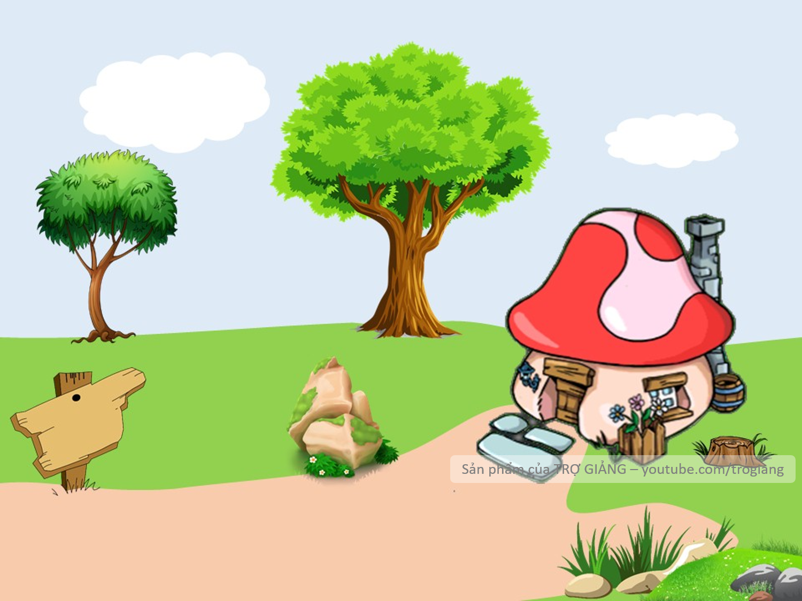




8 – 4 – 3 = ?
1
CHÀO MỪNG TÍ XÌ TRUM VỀ NHÀ
Không trả lời được thì mình giúp cho để qua vòng nhé!
1

Slide 8


Tiết 1 ( trang 106 + 107)

Slide 9

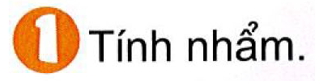
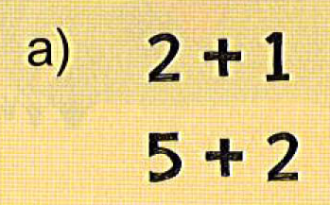
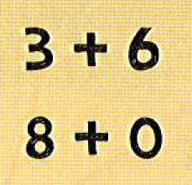
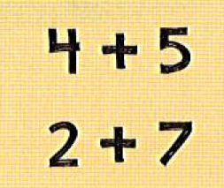
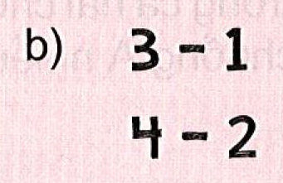
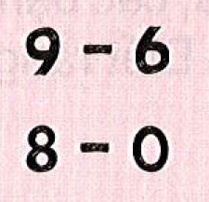
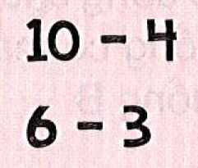
a)

Slide 10
a)
2 + 1
5 + 2
= 3
3 + 6
8 + 0
= 9
4 + 5
2 + 7
= 9
= 7
= 8
= 9
b)
3 - 1
4 - 2
= 2
9 - 6
8 - 0
= 3
10 - 4
6 - 3
= 6
= 2
= 8
= 3

Slide 11

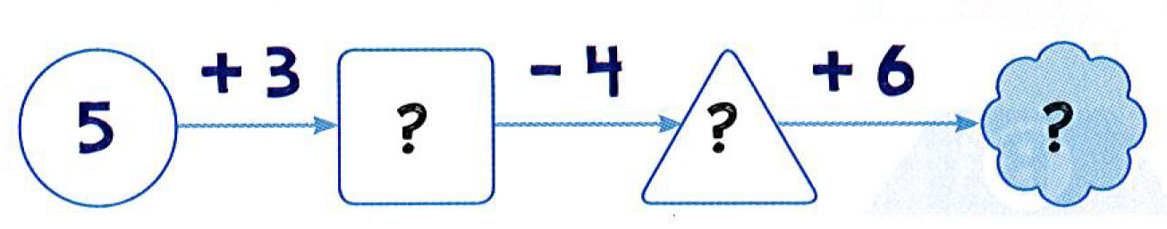
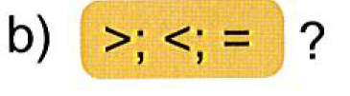
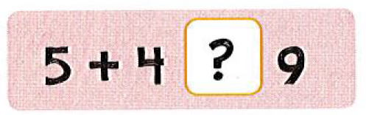
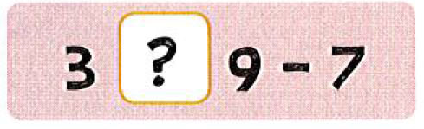
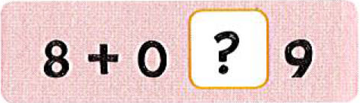
8
4
10
=
>
<
9
2
8

Slide 12
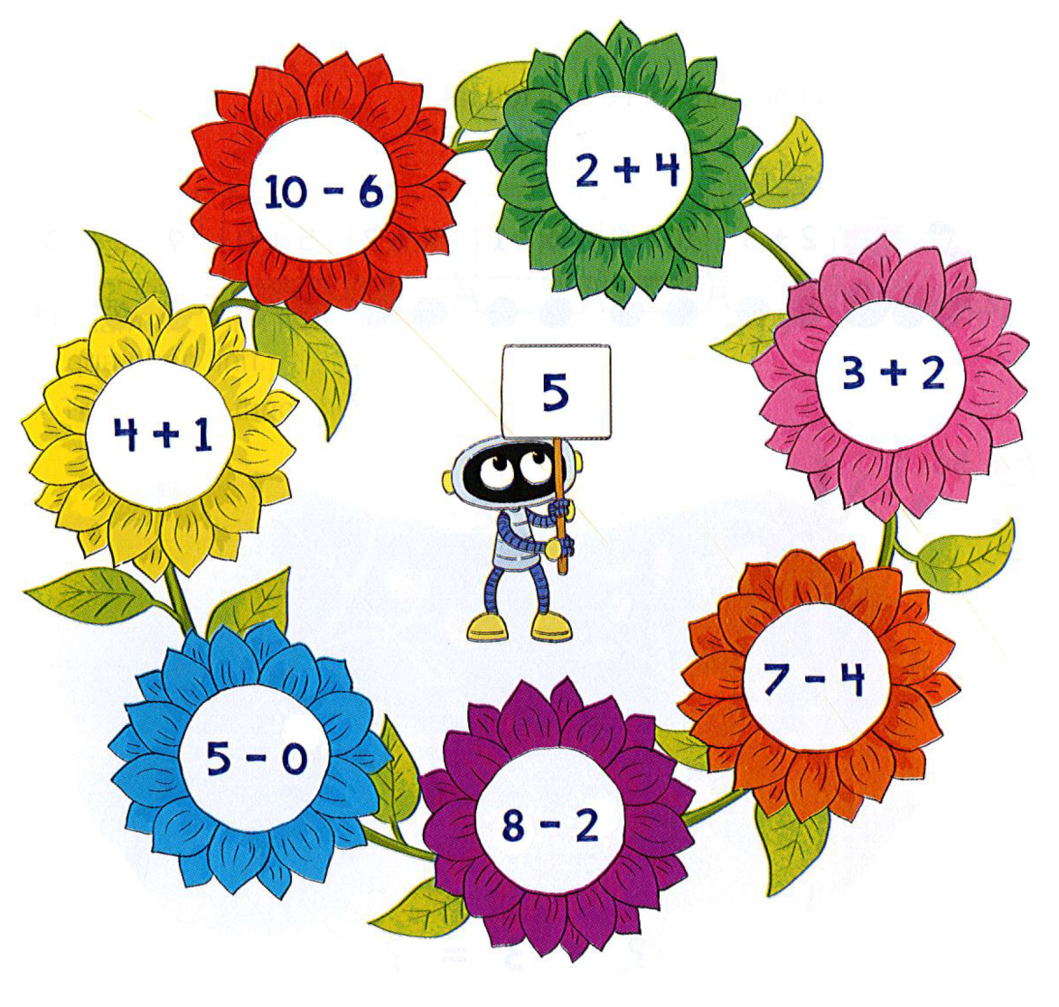
6
4
5
5
3
5
6

Slide 13
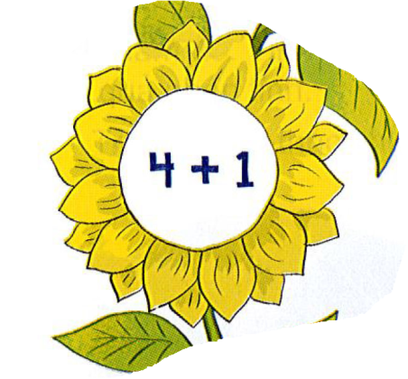
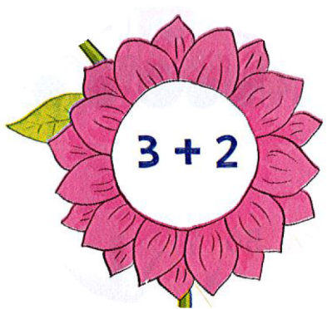
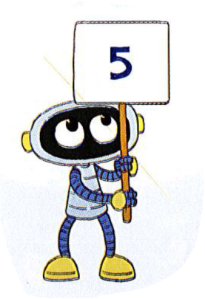
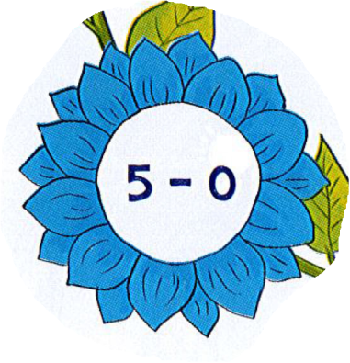

Slide 14
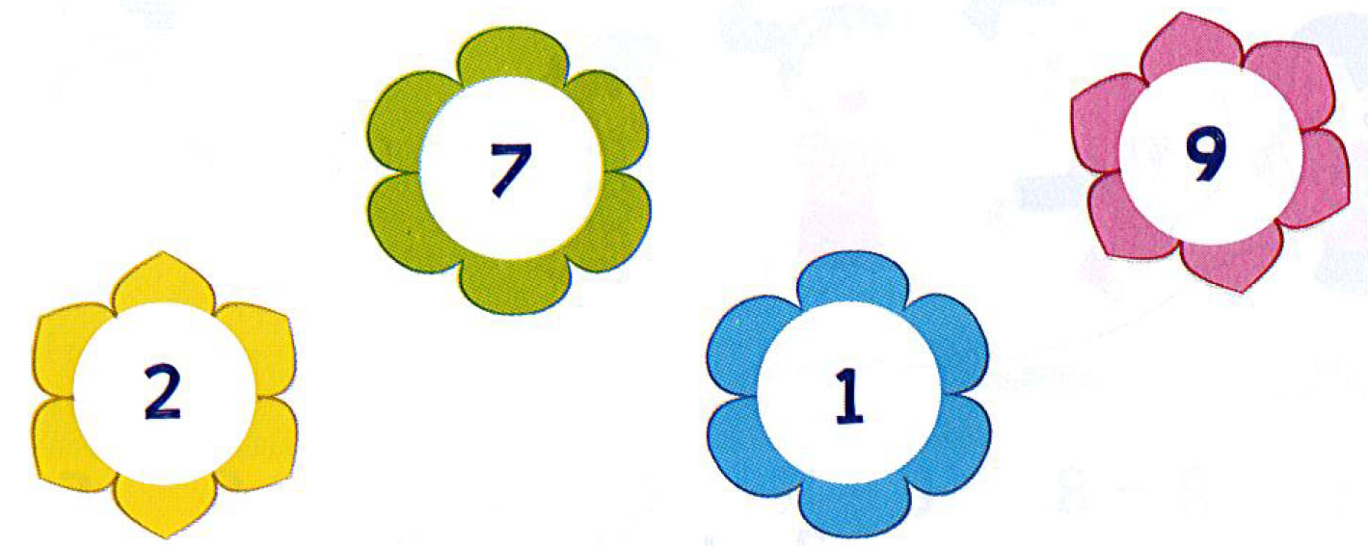
2 + 7 = 9
9 - 2 = 7
7 + 2 = 9
9 – 7 = 2

Slide 15

CỦNG CỐ
BÀI HỌC

